Slide 1
MÔN
TIẾNG
VIỆT
LỚP
5
TẬP ĐỌC
MỘT CHUYÊN GIA MÁY XÚC

Slide 2
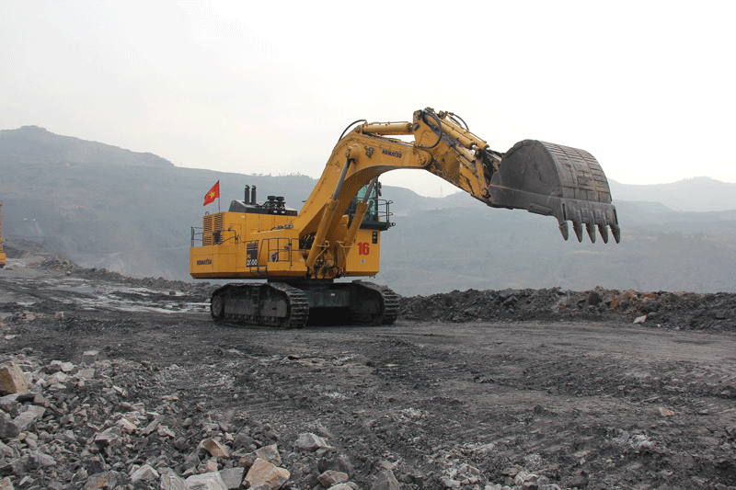

Slide 3
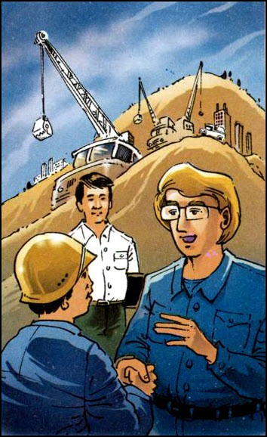

Slide 4
Thứ hai ngày 18 tháng 10 năm 2021
Tập đọc
Một chuyên gia máy xúc
Theo Hồng Thủy
1. LUYỆN ĐỌC
2. TÌM HIỂU BÀI
3. LUYỆN ĐỌC DIỄN CẢM

Slide 5
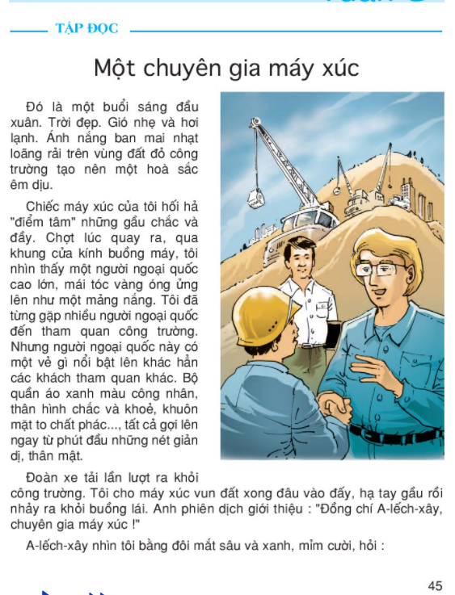
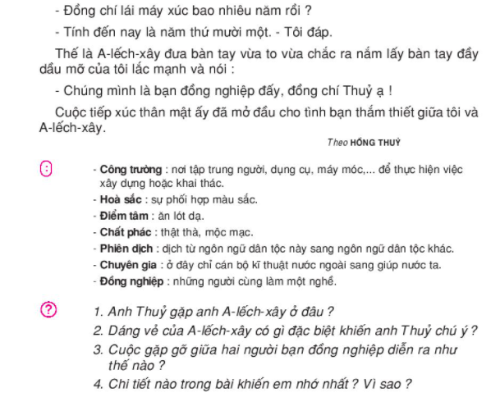

Slide 6
Tập đọc
Một chuyên gia máy xúc
Theo Hồng Thủy
Chia đoạn:
Đoạn 1: Đó là ..... sắc êm dịu.
Đoạn 2: Chiếc máy xúc .... giản dị thân mật.
Đoạn 3: Đoàn xe tải ... chuyên gia máy xúc!
Đoạn 4: Phần còn lại.

Slide 7
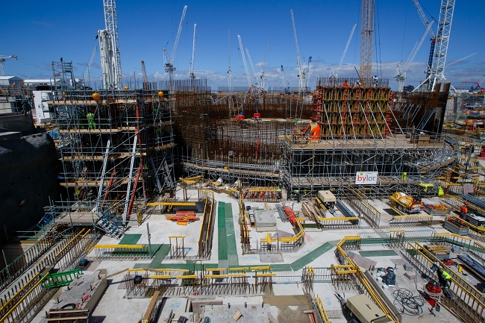
Chú giải
Công trường: nơi tập trung người, dụng cụ, máy móc,… để thực hiện việc xây dựng hoặc khai thác.

Slide 8
Hòa sắc: sự phối hợp màu sắc
Điểm tâm: ăn lót dạ
Chất phác: thật thà mộc mạc
Phiên dịch: dịch từ ngôn ngữ dân tộc này sang ngôn ngữ dân tộc khác
Chuyên gia: ở đây chỉ các cán bộ nước ngoài sang giúp nước ta

Slide 9
Tập đọc
Một chuyên gia máy xúc
Theo Hồng Thủy
Luyện đọc
nhạt loãng
hòa sắc
Ánh nắng ban mai nhạt loãng / rải trên vùng đất đỏ công trường / tạo nên một hòa sắc êm dịu//.

Slide 10
Luyện đọc
buồng lái
A-lếch-xây
Thế là / A-lếch-xây đưa bàn tay vừa to/ vừa chắc ra / nắm lấy bàn tay đầy dầu mỡ của tôi lắc mạnh và nói://

Slide 11
Tìm hiểu bài
Câu 1: Anh Thủy gặp A-lếch-xây ở đâu, vào lúc nào?
Anh Thủy gặp A-lếch-xây trên công trường lao động.
Đó là một buổi sáng đầu xuân đẹp trời, khi anh đang điều khiển máy xúc làm việc.

Slide 12
Câu 2: Dáng vẻ của A-lếch-xây có gì đặc biệt khiến anh Thủy chú ý?
+ Vóc người cao lớn; dáng đứng sừng sững.
+ Mái tóc vàng óng ửng lên như một mảng nắng.
+ Thân hình chắc khỏe trong bộ quần áo xanh công nhân.
+ Khuôn mặt to chất phác.
+ Tất cả từ con người ấy gợi lên ngay từ phút đầu cảm giác giản dị thân mật.

Slide 13
Câu 3: Cuộc gặp gỡ giữa hai bạn đồng nghiệp diễn ra như thế nào?
Cuộc gặp gỡ của họ diễn ra thật giản dị mà thân tình, thắm thiết với những câu nói, những cử chỉ gần gũi và thân thiện. Họ nhìn nhau với ánh mắt đầy thiện cảm, họ bắt tay nhau bằng đôi bàn tay dính đầy dầu mỡ.

Slide 14
Câu 4: Chi tiết nào trong bài khiến em nhớ nhất? Vì sao?
Chi tiết tả anh A-lếch-xây chân thực khi xuất hiện ở công trường.
Chi tiết tả cuộc gặp gỡ giữa anh Thủy và anh A-lếch-xây. Họ rất hiểu nhau về công việc. Họ nói chuyện rất cởi mở, thân mật.

Slide 15
Nội dung: Bài văn ca ngợi tình cảm chân thành của một chuyên gia nước bạn với một công nhân Việt Nam. Qua đó, thể hiện vẻ đẹp của tình hữu nghị giữa các dân tộc.

Slide 16
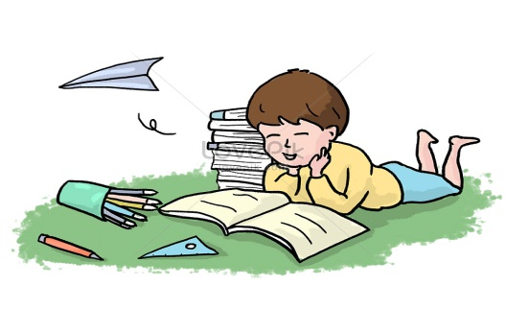
Luyện đọc diễn cảm
A-lếch-xây nhìn tôi bằng đôi mắt sâu và xanh,/ mỉm cười hỏi:
- Đồng chí lái máy xúc bao nhiêu năm rồi?
- Tính đến nay là năm thứ mười một - Tôi đáp.
Thế là / A-lếch-xây đưa bàn tay vừa to vừa chắc ra / nắm lấy bàn tay đầy dầu mỡ của tôi lắc mạnh và nói:
- Chúng mình là bạn đồng nghiệp đấy, đồng chí Thủy ạ!
Cuộc tiếp xúc thân mật ấy đã mở đầu / cho tình bạn thắm thiết giữa tôi và A-lếch-xây.

Slide 17
- Luyện đọc diễn cảm
- Chuẩn bị bài: Ê-mi-li, con…

Slide 18
Chào tạm biệt các em !

